Slide 1
Pingouins
Groupe 6 :
Guiroux Hugo
Banwarth Pierre
Portaz Maxime
Couly Dorian
Briot Julien
Eynard Edouard

Slide 2
Pingouins
Interface Homme Machine
Joueur Ordinateur
Extensions

Slide 3
L'interface Homme Machine
Ligne directrice
  Philosophie
  Mise en place
  Public cible
Choix « artistiques »
Retours utilisateurs

Slide 4
Philosophie
Simulation de création d'un jeu avec réalisations des graphismes
Interface épurée
Un jeu multijoueurs

Slide 5
Mise en place
Un objectif : jouer à plusieurs sur une machine de façon simple et intuitive.
Fidéliser les joueurs : les profils utilisateurs,
et le jeu en ligne.

Slide 6
Public cible
Des joueurs jeunes, avec une expérience de jeu
Un public de plus en plus habitué au tactile
Âge moyen de la première console :
  10 ans et plus : 23 %
  8 - 9 ans : 23 %
  6 - 7 ans : 23 %
  avant 6 ans : 21 %
  jamais : 10 %
http://www.maman.fr/sondage-225-page-0-a-quel-age-la-premiere-console-.html

Slide 7
Choix « artistiques »
Une interface calquée sur les jeux tablettes/téléphones
Couleurs vives, aplats de couleurs
Graphismes simples en relation avec le public et le thème

Slide 8
Tests utilisateurs
Un public composé d'une quinzaine d'utilisateurs (du joueur aguerrie au réfractaire) :
  10 Hommes; 3 Femmes
  3 jouant souvent; 4 jouant occasionnellement; 6 jouant peu
  2 de 15-20 ans; 8 de 20-25ans; 2 de 25-35ans

Slide 9
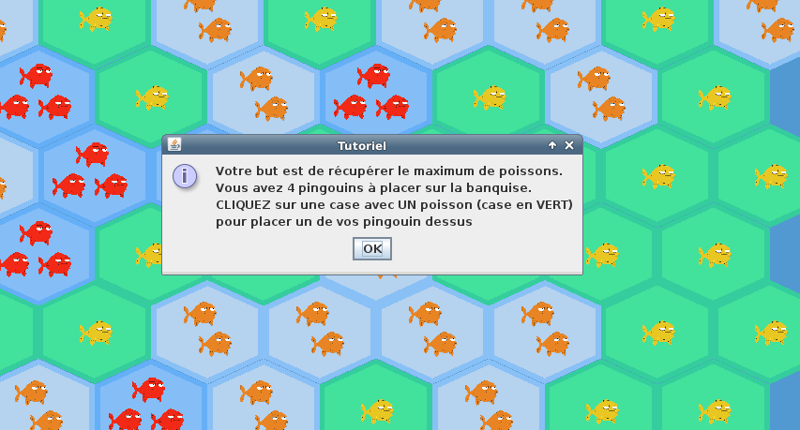
Retours (exemples)
Simplification et système d'aide avec explications

Slide 10
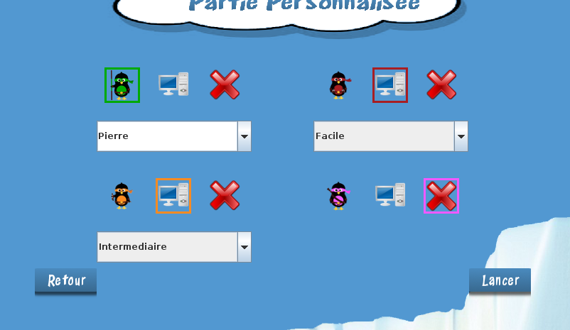
Retours (exemples)
Partie personnalisée plus claire

Slide 11
Parcourons le jeu
Partie rapide
Partie personnalisée
Affichage des règles
Chargement / Sauvegarde
Annuler / Rétablir
Changer niveau du joueur «Ordinateur»
Recommencer
Fin de partie

Slide 12
Système d'aide
Messages indicatifs
Coups possibles
Dernier coup joué
Suggestions
Popup d'aide
Règles

Slide 13
Architecture du programme
Interface / Arbitre / Joueur
Arbitre
Humain
ArbitreManager
Graphique
Facile
Joueur
Interface
Console
Intermédiaire
Test
Difficile

Slide 14
Joueur Ordinateur
Stratégie
Définition des niveaux
Cas intéressants

Slide 15
Joueur Ordinateur : Stratégie
Séparation d'un partie en trois phases :
  Pose de pingouins
  Jeu général
  Parcours d’îlots et fin

Slide 16
Joueur Ordinateur : Stratégie
 | Niveau Facile | Niveau Intermédiaire | Niveau Difficile
Pose de Pingouins | Zone Chaude : Somme des poissons des cases autour | Zone Chaude : Somme des poissons des cases autour | Zone Chaude : Somme des poissons des cases autour
Jeu en cours | Cherche dans les coups possibles la case avec le plus de poissons possibles | Minimax à profondeur incrémental avec temps d'une seconde | Minimax à profondeur incrémental avec temps de cinq secondes
Îlots et Fin | Cherche dans les coups possibles la case avec le plus de poissons possibles | Tire des chemins au hasard et prend le chemin qui maximise le score | Tire des chemins au hasard et prend le chemin qui maximise le score

Slide 17
Joueur Ordinateur : Minimax
Heuristique de notre Minimax, prise en compte de
  Score du coup
  Bloque pingouins adversaires / pingouins joueurs
  Création d'un nouvel îlot

Slide 18
Joueur Ordinateur : Niveaux
Définition des niveaux
  Tests utilisateurs réels (plupart des nouveaux joueurs perdent contre un niveau intermédiaire)
  Tests des niveaux les uns contre les autres

Slide 19
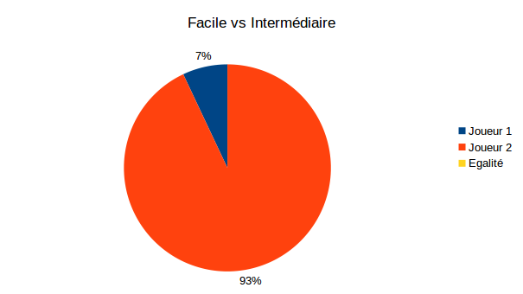
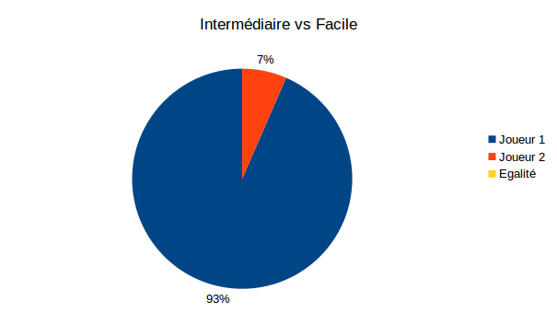
Facile / Intermédiaire

Slide 20
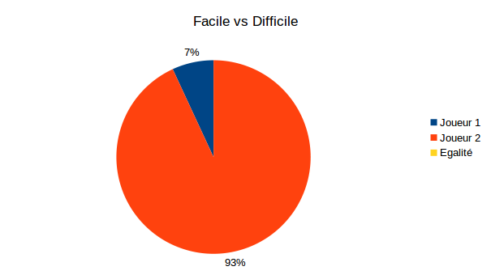

Facile / Difficile

Slide 21
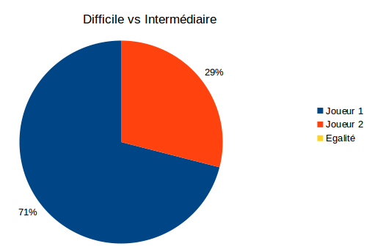
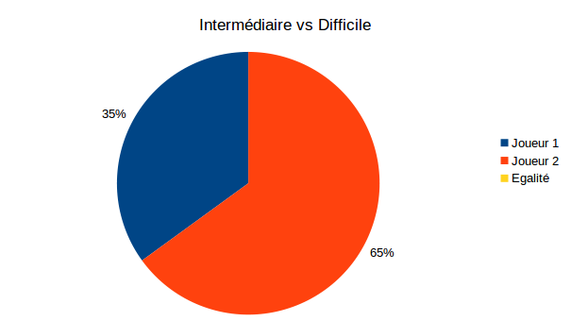
Intermédiaire / Difficile

Slide 22
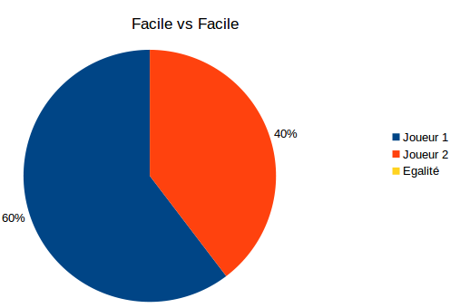
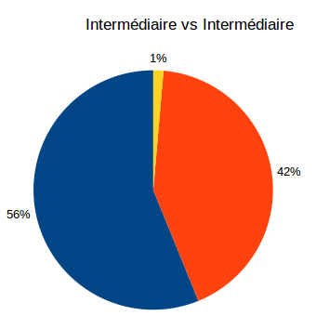
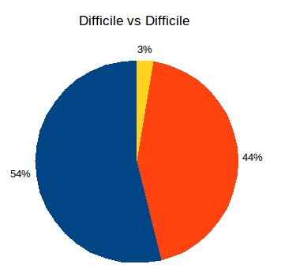
Importance du premier joueur

Slide 23
Joueur Ordinateur : Cas concrets
Présentation des stratégies avec démonstration

Slide 24
Conlusion : Extensions
Jeu en réseau
Gestion de profils utilisateurs
Système de succès

Slide 25
Conlusion : Bilan
IHM ergonomique, pratique et intuitive
Joueur Ordinateur testé et niveau correct
Structure du code modulaire et facilement extensible

